Slide 1
第5章 中央处理器

Slide 2
5.1 CPU功能和组成
1.CPU的功能
指令控制（程序规定的顺序控制）
操作控制（一条指令有若干操作信号实现）
时间控制（指令各个操作实施时间的定时）
数据加工（算术运算和逻辑运算）
2.CPU的基本组成
CPU 主要有：运算器、 控制器、 Cache 、浮点数部件、地址部件和总线仲裁器等构成

Slide 3
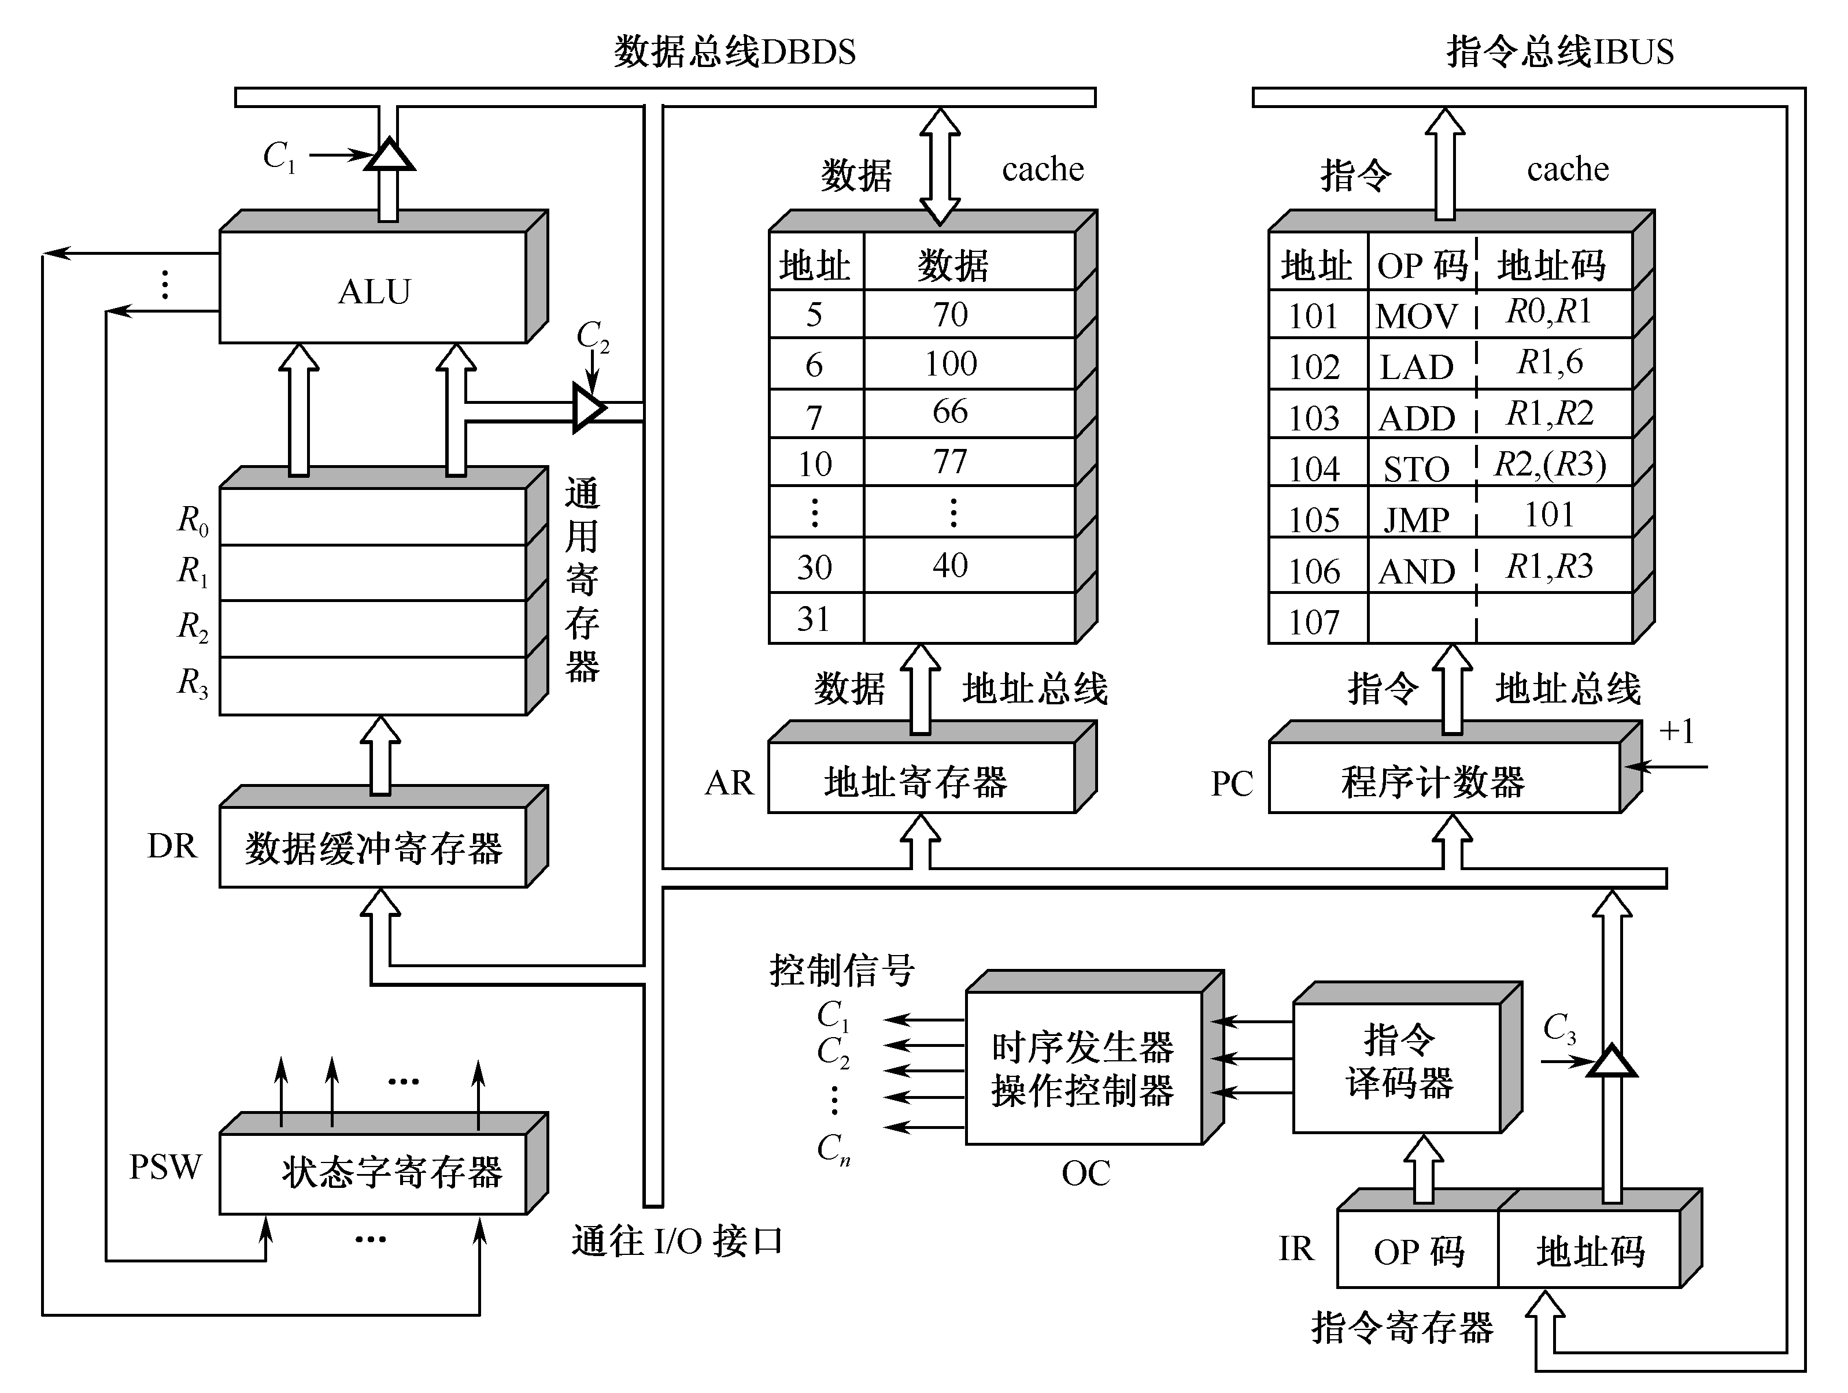
5.1 CPU功能和组成
2.CPU的基本组成

Slide 4
5.1 CPU功能和组成
2.CPU的基本组成
运算器：
ALU 、通用寄存器：R0～R3
暂存器：DR 、状态字寄存器（PSW ）
Cache：
指令cache：PC，IBUS
数据cache：AR，DBUS
控制器：
程序计数器、指令寄存器、数据缓冲器、地址寄存器、通用寄存器、状态寄存器、时序发生器、指令译码器、总线（数据通路）

Slide 5
5.1 CPU功能和组成
3.CPU主要寄存器
（1）数据缓冲寄存器(DR)
数据和中间结果暂存；CPU与内存和外设传递缓冲
（2）指令寄存器(IR)
OP部分译码、地址码寻址数据
（3）程序计数器(PC)
存放下一条指令的地址
（4）地址寄存器(DR)
段地址和有效地址寄存器
（5）状态字寄存器(PSW)
存放程序运行结果的状态、状态位影响下一步运行

Slide 6
5.1 CPU功能和组成
4.操作控制器和时序产生器
（1）数据通路
（2）操作控制器：为数据通路的建立提供各种操作信号。根据设计方法不同，可分为时序逻辑型和存储逻辑型：
硬布线控制器（逻辑电路）
微程序控制器（微指令）
（3）时序产生器：提供定时和时序信号
其他功能部件：中断系统、总线接口等

Slide 7
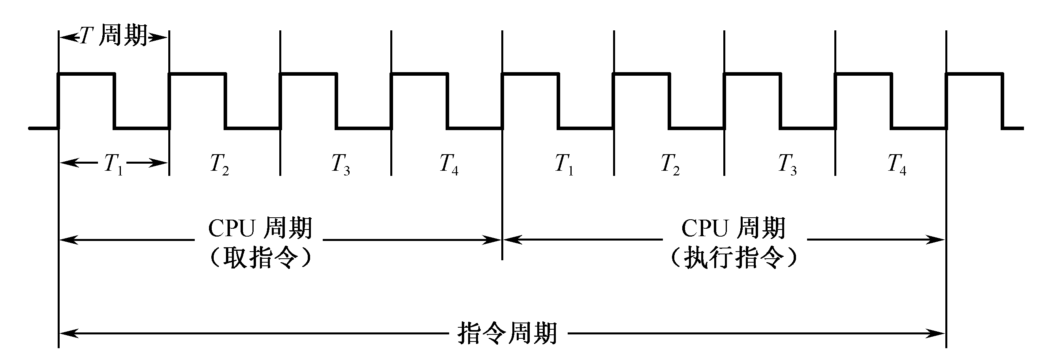
5.2 指令周期
1.基本概念
时钟周期：系统中最小时间单位，完成一个或多个（并行）微操作
机器周期：包含多个时钟周期，每个机器周期完成一个基本操作。
指令周期：指取指令、分析指令到执行完该指令所需的全部时间

Slide 8
5.2 指令周期
CU外特性
IR
n 位操作码
操作码译码
0
1
…
2^{n-1}
T₀
节拍发生器
T₁
CLK
CU
…
标志
（机器主频）
…
T_{n}
C₀
C₁
C_{n}

Slide 9
5.2 指令周期
2.指令取指周期
所有指令取指周期都是相同的！
具体操作：
（1）PC装入第一条指令地址（自动）（C0）
（2）由PC提供地址锁定存储单元并RD（C1）
（3）读出指令送到IR（C2）
（4）PC+1为下一指令做准备（C3）
（5）指令OP部分译码（C4）
（6）转执行阶段
取指阶段三事件：
（1）从存储器取指令、（2）程序计数器PC+1、（3）指令译码

Slide 10
5.2 指令周期
3.MOV指令的指令周期
① 操作控制器（OC）送出控制信号到通用寄存器（C5），选择R1作源寄存器，选择R0作目标寄存器；
② OC送出控制信号到ALU，指定ALU做传送操作（C6）；
③ OC送出控制信号（C7），打开ALU输出三态门，将ALU输出送到数据总线DBUS上。
④ OC送出控制信号（C8），将DBUS上的数据打入到数据缓冲寄存器DR（10H）；
⑤ OC送出控制信号（C9），将DR中数据10H打入目标寄存器R0，R0内容由00H变为10H。MOV指令执行结束。

Slide 11
5.2 指令周期
4.LAD指令的指令周期
① 操作控制器（OC）发控制信号打开IR输出门，将指令地址码送到总线上；
② OC发控制信号，将地址码送到地址寄存器AR；
③ OC发读信号，将存储单元数据读出到DBUS上；
④ OC发读信号，将总线DBUS上信息装入寄存器DR；
⑤ OC发控制信号，将DR中的数据装入寄存器R1，原R1的内容被覆盖。

Slide 12
5.2 指令周期
5.ADD指令的指令周期
① 操作控制器（OC）发控制信号到通用寄存器，选择R1做源寄存器， R2做目的寄存器；
② OC发控制信号到ALU，实现R1+R2操作；
③ OC发控制信号，打开ALU输出门，将数据送到DBUS上；
④ OC发控制信号，将总线DBUS上信息装入寄存器DR，运算结果影响PSW；
⑤ OC发控制信号，将DR数据装入寄存器R2，原R2的内容被覆盖。

Slide 13
5.2 指令周期
6.STO指令的指令周期
① 操作控制器（OC）发控制信号到通用寄存器，选择R3锁定的数据存储单元；
② OC发控制信号，打开通用寄存器的输出门，将地址送到DBUS上；
③ OC发控制信号，将地址送入AR，并对数存地址译码；
④ OC发控制信号通用寄存器，选择R2作为数存的写入值；
⑤ OC发控制信号，打开通用寄存器输出门，将数据送到DBUS上；
⑥ OC发控制信号，将数据送到指定的单元。

Slide 14
5.2 指令周期
7.JMP指令的指令周期
① OC发控制命令，打开寄存器IR输出门，将地址码AD部分发送到DBUS上；
② OC发控制命令，将地址送到PC；
③ 从新的地址单元开始执行程序，跳过AND指令。

Slide 15
5.2 指令周期
8.用方框图语言表示的指令周期
①方框表示一个CPU周期，表示某个控制操作；
②菱形框表示判断或测试；
③“~”表示公操作，表示指令指令完毕；
上述指令的方框语言表示如下：

Slide 16
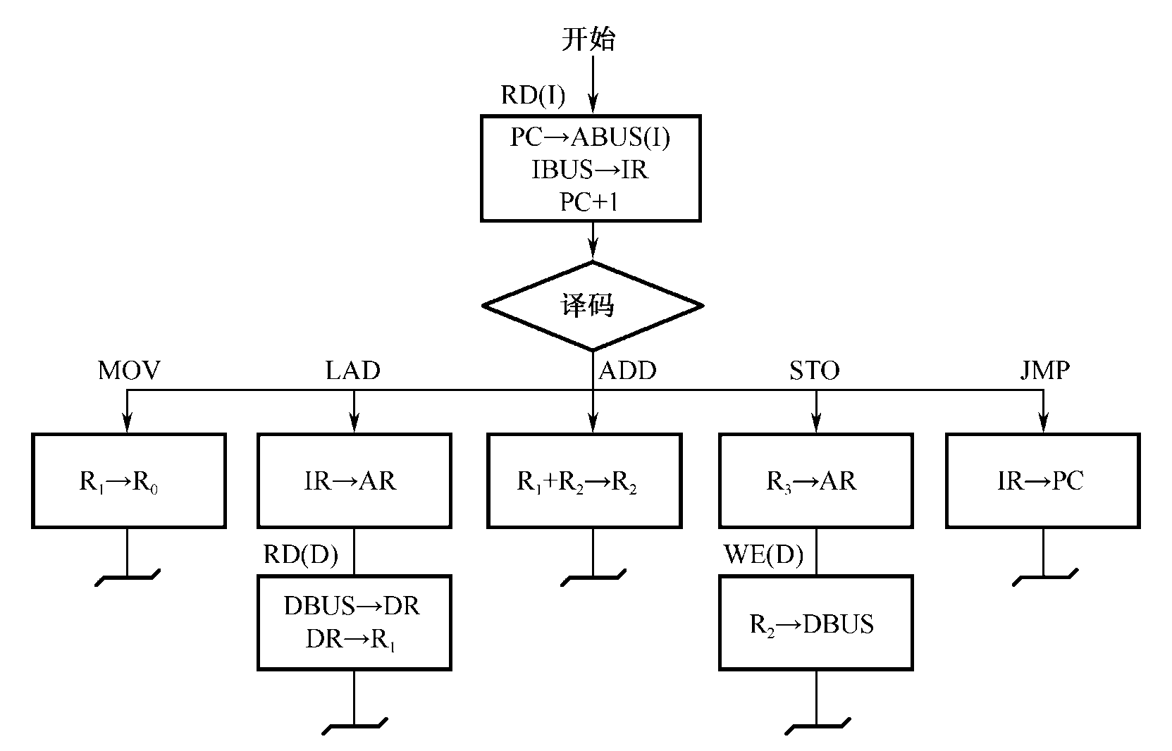
5.2 指令周期
8.用方框图语言表示的指令周期
部件输出PC_{O}
部件输入PC_{I}
取指
执行

Slide 17
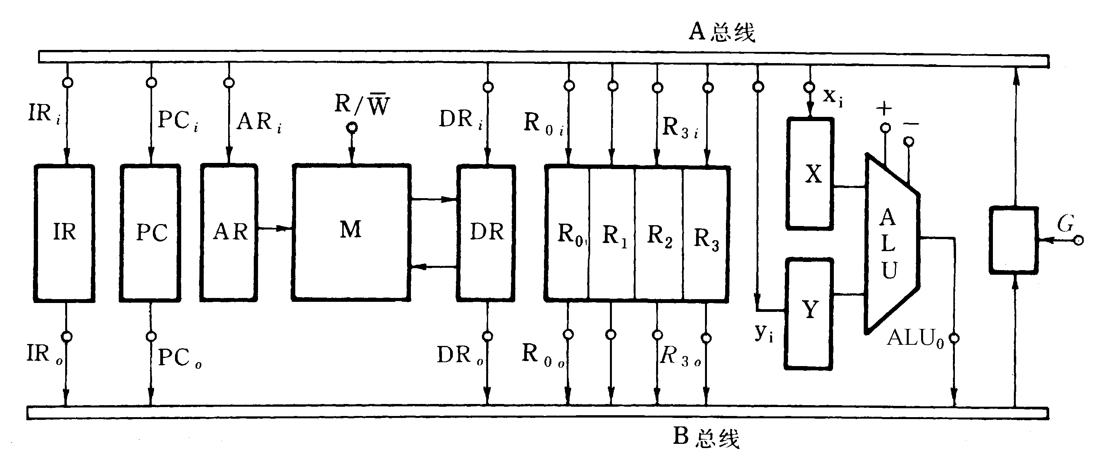
5.2 指令周期
9.用方框图语言表示实例
部件输出：PC_{O}
部件输入：PC_{I}
PC_{O}，PC_{I}都是微操作，在5.4和5.5中分别用微程序和逻辑电路方式来实现

Slide 18
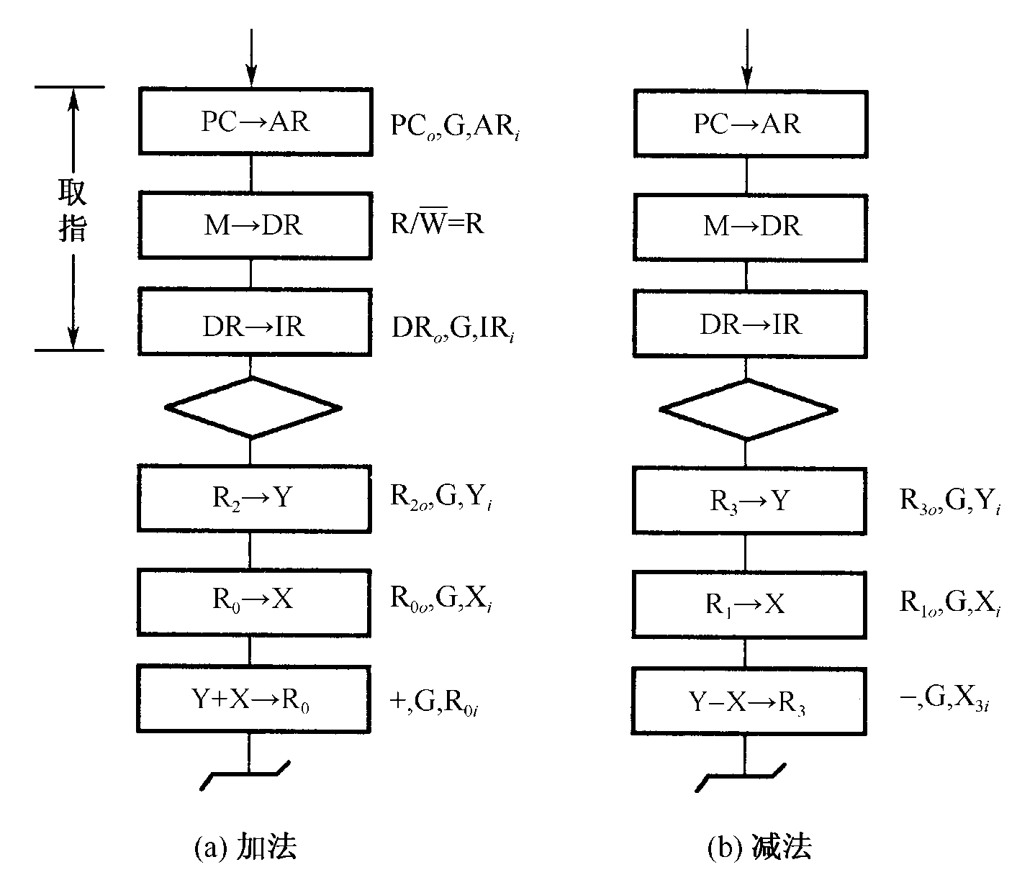
5.2 指令周期
9.用方框图语言表示实例
ADD R₂，R₀
SUB R₁，R₃

Slide 19
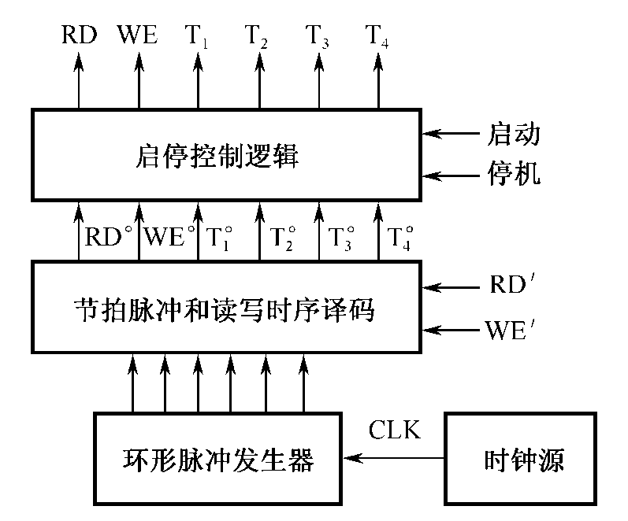
5.3 时序产生器和控制方式
1.时序信号产生器构成
时序信号产生器由时钟源、环形脉冲发生器、节拍脉冲和读写时序构成

Slide 20
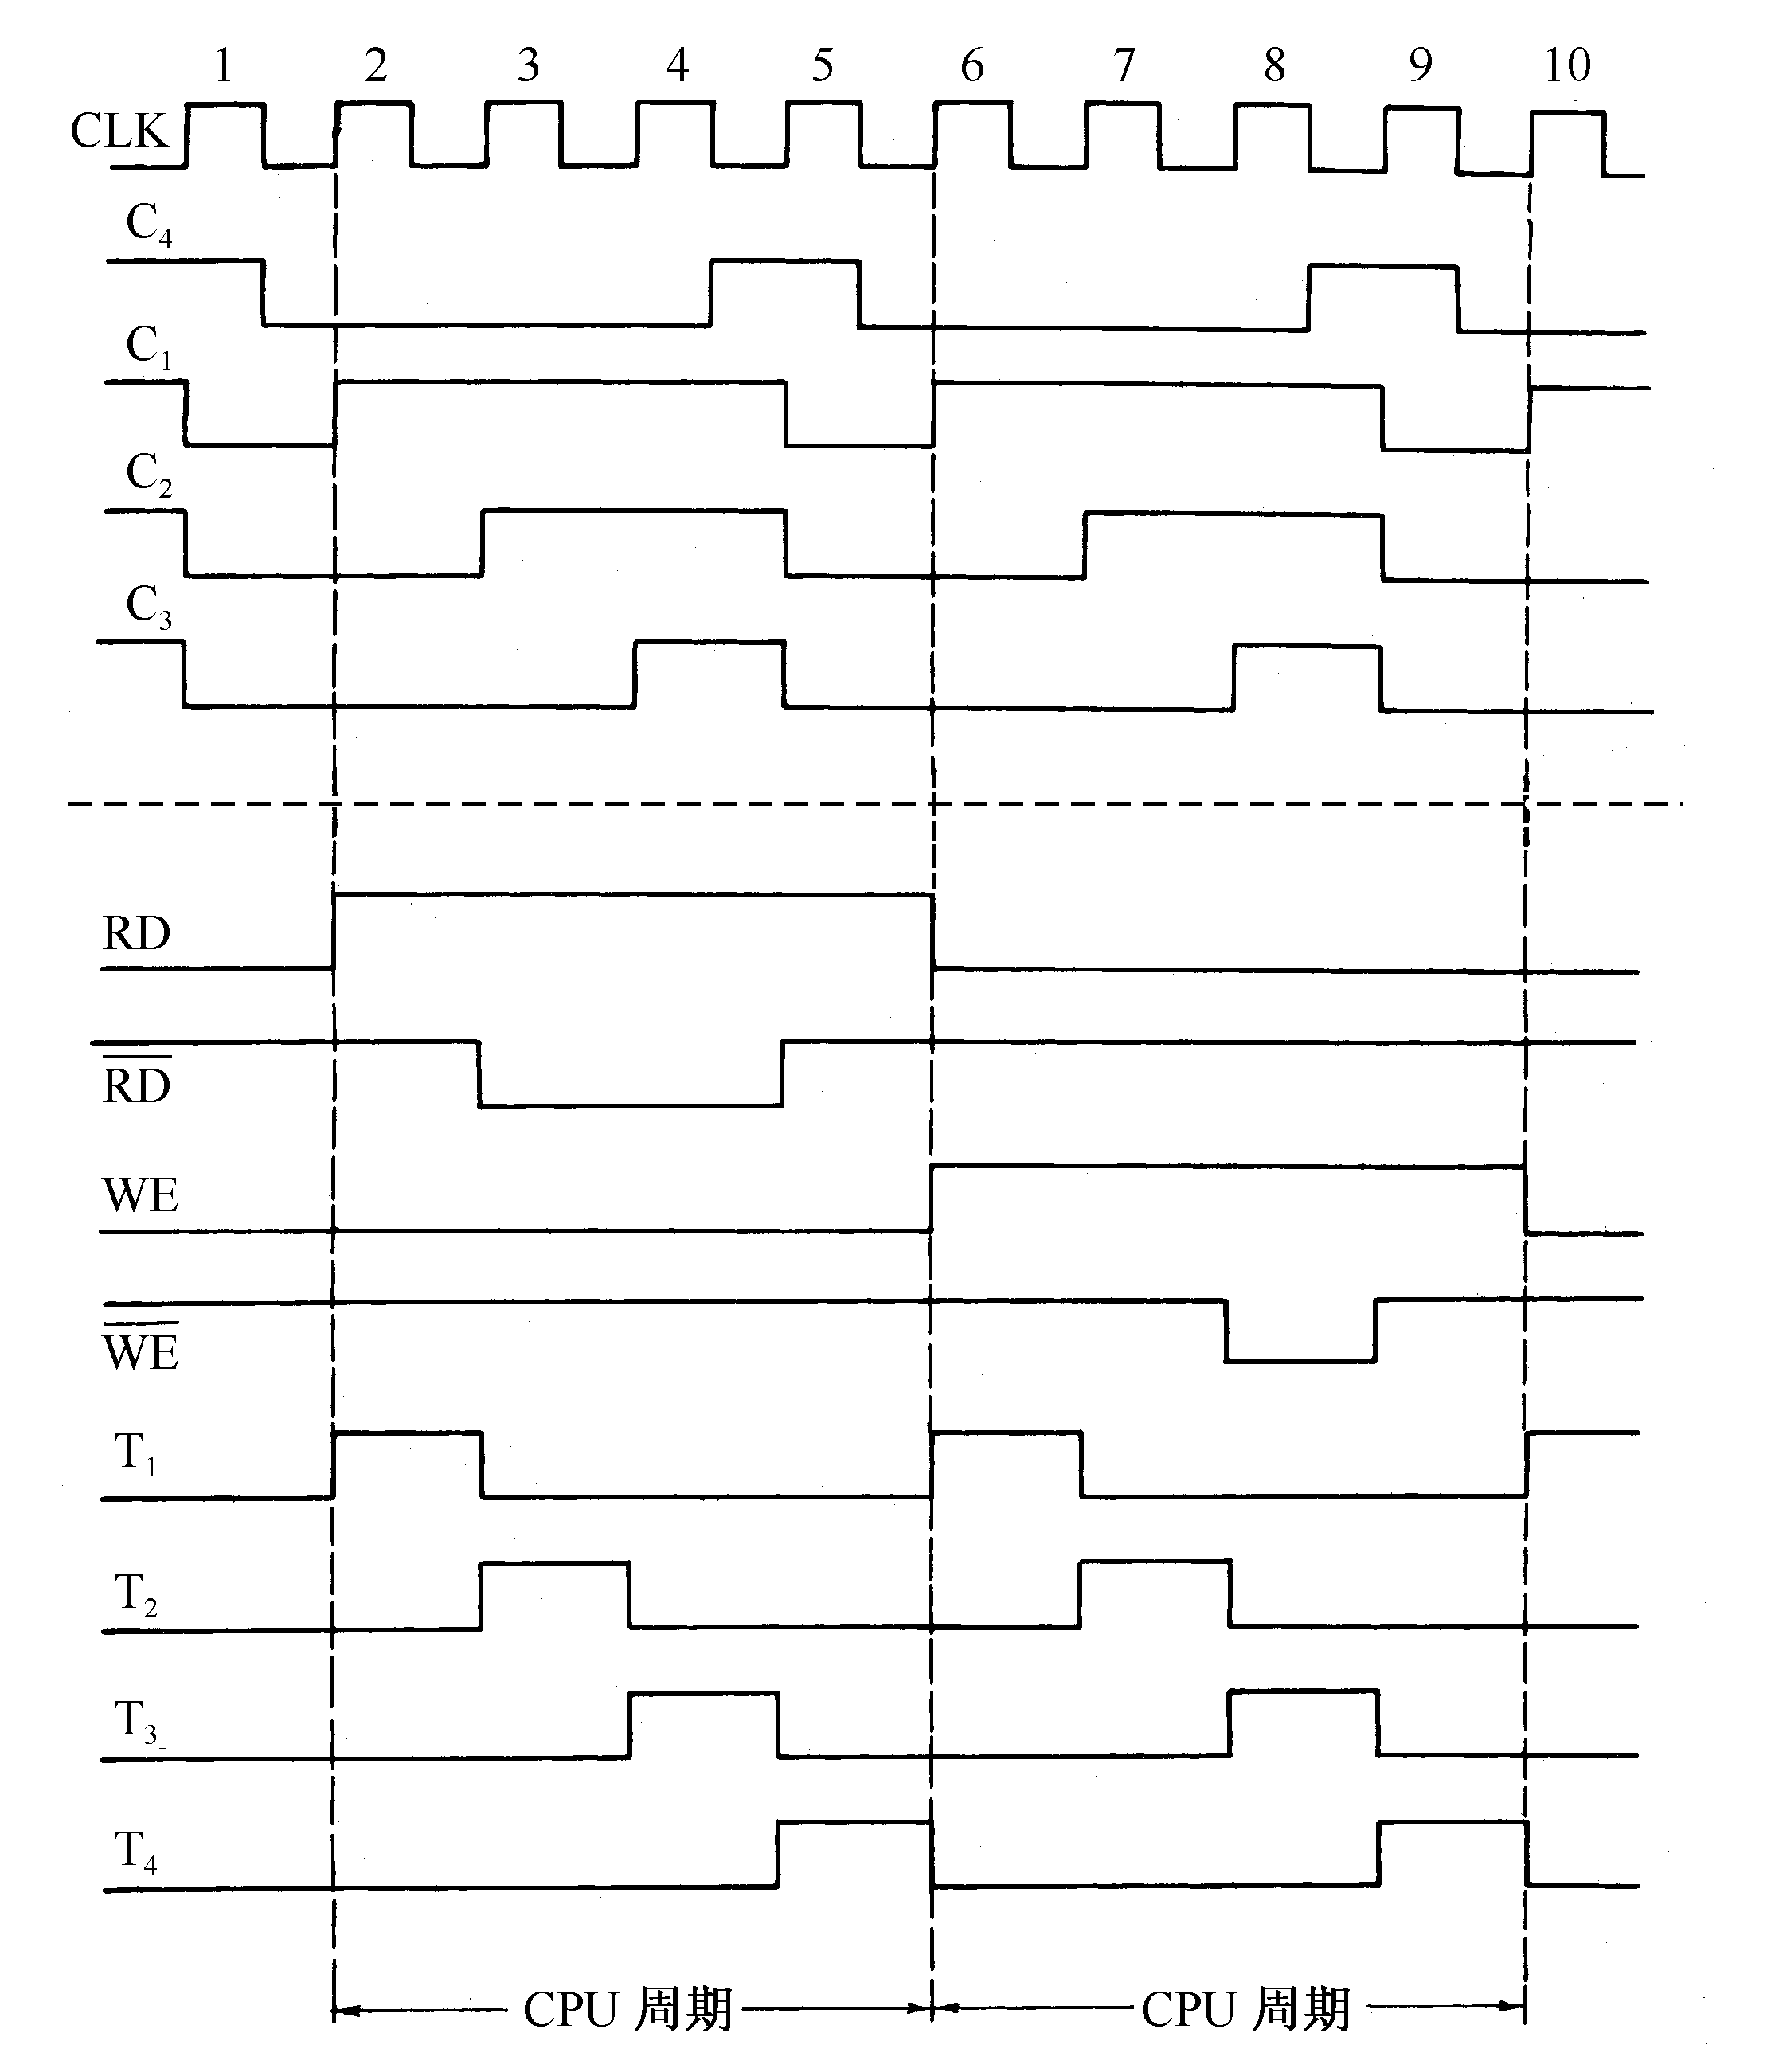
5.3 时序产生器和控制方式
1.时序信号产生器构成

Slide 21
5.3 时序产生器和控制方式
2.控制方式
控制方式：控制不同操作序列时序信号的方法，分为以下几种：
同步控制方式
异步控制方式
联合控制方式
（1）同步控制方式
指令的机器周期和时钟周期数不变；
完全统一的机器周期执行各种不同的指令；
采用不定长机器周期；
中央控制于局部控制的结合

Slide 22
5.3 时序产生器和控制方式
（1）同步控制方式
总线传输周期
时钟
T₁
T₂
T₃
T₄
地址
读
命令
数据

Slide 23
5.3 时序产生器和控制方式
（2）异步控制方式
0/1
0/1
0/1
0/1
0/1
0/1
0/1
0/1
起始位：1位低电平作为开始的标准
数据位：5-8位低电平作为开始的标准
校验位：1位，错误检测位
停止位：1、1.5、2位低电平作为结束标准
空闲位：低电平，无数据通讯时的状态
一帧数据（Frame）包含四部分信息
（3）联合控制方式
各指令的机器周期数不固定

Slide 24
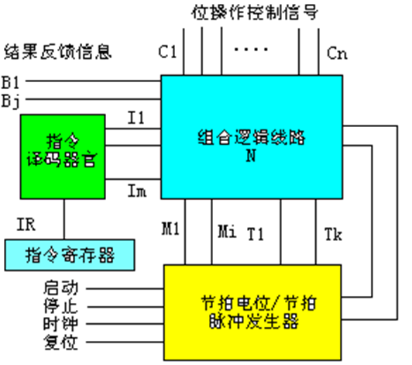
5.5 硬连线控制器
1.基本思想
实现方法：通过逻辑电路直接连线而产生的，又称组合逻辑控制方式
输入信号：
操作码译码（I）；
反馈信号（B）；
节拍电位信号（M）；
节拍脉冲信号（T）
输出信号（C）

Slide 25
5.5 硬连线控制器
2.组合逻辑设计步骤
（1）列出操作时间表
工作周期标记
节拍
微操作命令信号
MOV
LDA
ADD
STO
JMP
…
取
指
周
期
T₀
C1
1 1 1 1 1
C2
1 1 1 1 1
T₁
C3
1 1 1 1 1
C4
1 1 1 1 1
T₂
C5
1 1 1 1 1
C6
1 1 1 1 1

Slide 26
5.5 硬连线控制器
2.组合逻辑设计步骤
（1）列出操作时间表
工作周期标记
节拍
微操作命令信号
MOV
LDA
ADD
STO
JMP
…
执
行
周
期
T₀
C1
1 1
C2
1
C3
1 1
T₁
C4
1
C5
1
C6
1
T₂
C7
1
C8
1 1
C9
1 1

Slide 27
5.5 硬连线控制器
2.组合逻辑设计步骤
（2）写出微操作命令的最简表达式
M ( MAR ) MDR（C2）
= FE · T₁ + IND ·T₁ ( ADD + STO+ LDA + JMP + MOV )
+ EX ·T₁ ( ADD +LDA )
= T₁{ FE + IND ( ADD + STO + LDA + JMP + MOV )
+ EX ( ADD +LDA ) }

Slide 28
5.5 硬连线控制器
2.组合逻辑设计步骤
（3）画出逻辑图
FE
&
T₁
JMP
BAN
&
&
IND
&
1
C2
LDA
&
ADD
&
STA
&
≥1
EX
M ( MAR)
MDR
&
1
&
&

Slide 29
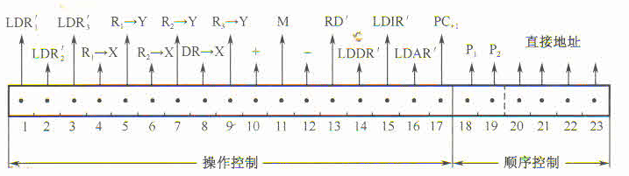
5.6 微程序控制器
1.基本思想
把操作控制信号编制成微指令，存放到控制存储器（CM）里，运行时，从控存中取出微指令，产生指令运行所需的操作控制信号。从上述可以看出，微程序设计技术是用软件方法来设计硬件的技术。
微命令：控制部件向执行部件发出的各种控制命令
微操作：是微命令的操作过程

Slide 30
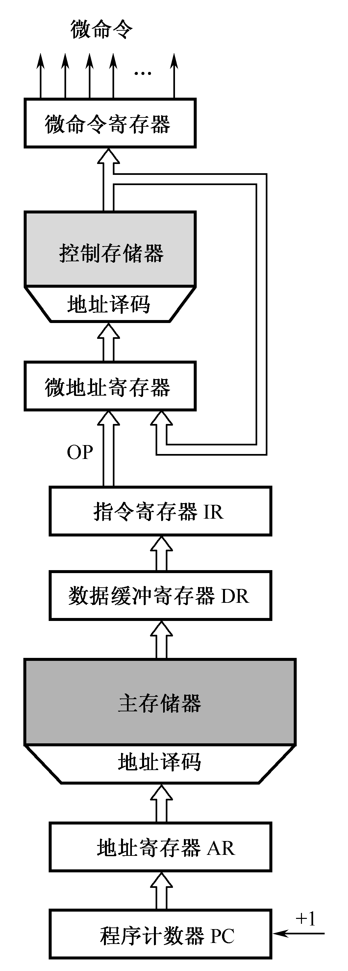
5.6 微程序控制器
2.机器指令与微指令的关系
（2）指令通过微指令部件产生指令所需的微操作（即指令执行）
CM
（1）正常从主存取指令

Slide 31
5.6 微程序控制器
控存
微程序工作原理
M
M+1
主存
M+1
M+2
取指周期
微程序
M+2
×××
…
P
P+1
P+1
P+2
对应 LDA 操
作的微程序
LDA X
P+2
M
用户程序
ADD Y
…
STA Z
Q
Q+1
STP
Q+1
Q+2
对应 ADD 操
作的微程序
Q+2
M
…
K
K+1
K+1
K+2
对应 STA 操
作的微程序
K+2
M
…

Slide 32
5.6 微程序控制器
3. 微程序控制单元的基本框图
OP
IR
微地址
形成部件
顺序逻辑
标志
CLK
CMDR
下地址
CMAR
地址译码
控制存储器
微指令基本格式
操作控制
顺序控制

Slide 33
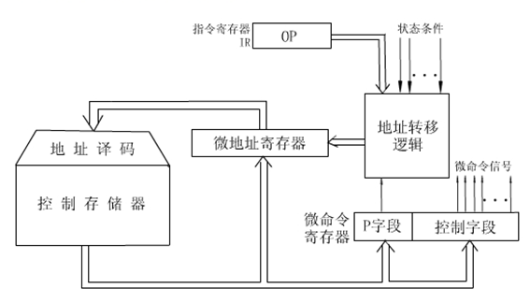
5.6 微程序控制器
3. 微程序控制单元的基本框图

Slide 34
5.6 微程序控制器
4.微程序控制器主要构成
（1）控制存储器(μ CM)：
是微程序控制器的核心部件，用来存放微程序。其性能(包括容量、速度、可靠性等)与计算机的性能密切相关；
（2）微指令寄存器(μIR)：
用来存放从μCM取出的正在执行的微指令，它的位数同微指令字长相等；
（3）微地址寄存器(μMAR)：
接受微地址形成部件送来的微地址，为下一步从μCM中读取微指令作准备；
（4）微地址形成部件：
用来产生初始微地址和后继微地址，以保证微指令的连续执行。

Slide 35
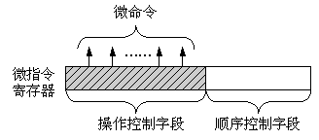
5.6 微程序控制器
5.微命令编码方法
微命令编码有三种：
①直接表示法、 ②编码表示法、 ③混合表示法
①直接表示法
操作控制字段中各位可以直接产生微操作，不需要进行译码；

Slide 36
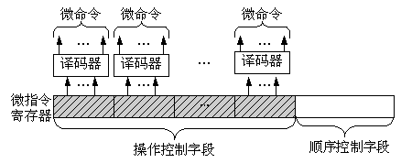
5.6 微程序控制器
5.微命令编码方法
②编码表示法
将操作控制字段分为若干个小段，每段内采用最短编码法（段内译码），段与段之间采用直接控制法。特点：可以避免互斥，使指令字大大缩短，但增加了译码电路，使微程序的执行速度减慢

Slide 37
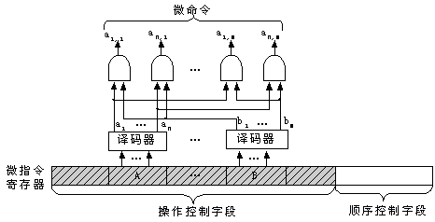
5.6 微程序控制器
5.微命令编码方法
③混合表示法
将前两种结合在一起，兼顾两者特点。一个字段的某些编码不能独立地定义某些微命令，而需要与其他字段的编码来联合定义

Slide 38
5.4 微程序控制器
6.微地址的形成方法
（1）入口地址
每条机器指令对应一段微程序，当公用的取指微程序从主存中取出机器指令之后，由机器指令的操作码字段指出各段微程序的入口地址，这是一种多分支(或多路转移)的情况
（2）机器指令操作码转换成初始微地址的方式有两种：
计数器的方式
多路转移的方式

Slide 39

5.6 微程序控制器
7.微指令格式
微指令格式分为两类：水平型微指令和垂直型微指令
水平型微指令：
指一次能定义并能并行执行多个微命令的微指令
控制字段 | 判别测试字段 | 下地址字段
垂直型微指令：采用编码方式

Slide 40
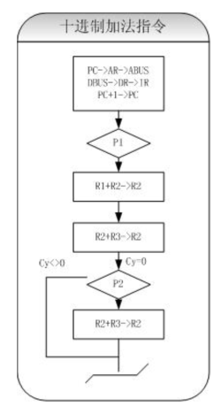
5.6 微程序控制器
7.微指令举例
假设数据a、b、6已经放在R₁、R₂、R₃三个寄存器中。执行a+b+6，C_{y}=1时不减6，否则减6
由框图表示可以看出共有4条微指令组成

Slide 41
5.6 微程序控制器
7.微指令举例（1）
1 0 1 1 1
0 0 0 0 0 0 0 0 0 0 0 0 1 1 1 1 0 1 0 0 0 0 0
本微指令有5个微操作：
16位触发PC至ABUS（1）；PC内容送总线
13位触发RD（1）；读出指令
15位触发LDIR’；将指令送IR
17位触发PC+1；下一条指令地址
18位测试，用OP形成下一条指令地址1010

Slide 42
5.6 微程序控制器
7.微指令举例（2）
0 1 0 1 0 0 1 0 0 1 0 0 0 0 0 0 0 0 0 1 0 0 1
本微指令有4个微操作：
2位触发LDR₂’
4位触发R₁送X
7位触发R2送Y
10位触发“+”
微指令完成R₁+R₂送R₂操作

Slide 43
5.6 微程序控制器
7.微指令举例（3）
0 1 0 0 0 1 0 0 1 1 0 0 0 0 0 0 0 0 1 0 0 0 0
本微指令有4个微操作：
2位触发LDR₂’
6位触发X送R₂
9位触发Y送R3
10位触发“+”；微指令完成R₂+R₃送R₂操作
C_{y}=1下地址为0000， C_{y}=0下地址为0001

Slide 44
5.6 微程序控制器
7.微指令举例（4）
0 1 0 0 0 1 0 0 1 0 0 1 0 0 0 0 0 0 1 0 0 0 0
本微指令有4个微操作：
2位触发LDR₂’
6位触发X送R₂
9位触发Y送R3
10位触发“-”；微指令完成R₂-R₃送R₂操作
（微指令3）C_{y}=1下地址为0000， C_{y}=0下地址为0001

Slide 45
5.6 微程序控制器
微程序控制器的核心是设计什么？
设计包含几部分？

Slide 46
5.7 流水CPU
1.并行处理技术
（1）并行性（Parrelism）概念
问题中具有可以同时进行运算或操作的特性；
广义上只要在同一时刻（同时性）或在同一时间间隔内（并发性）完成两种或两种以上性质相同或不同的工作，他们在时间上相互重叠，都体现了并行性。
（2）并行的三种形式：
时间并行；
空间并行；
时间+空间并行；

Slide 47
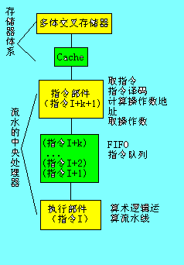
5.7 流水CPU
2.流水CPU的结构
流水计算机的系统组成：
存储器体系：主存采用多体交叉存储器、Cache；
流水方式CPU：指令部件、指令队列、执行部件。
指令流水线：
指令队列：FIFO
执行部件：可以有多个采用流水线方式构成的算术逻辑部件构成，可以将定点运算部件和浮点运算部件分开。

Slide 48
5.7 流水CPU
3.流水线CPU时空图
假设一条指令执行有4个阶段：
FI（ Fetch Instruction取指）
ID（Instruction Decode指令译码）
EX（Execution执行）
WB（Write Bus写回）
FI
ID
EX
WB
FI
ID
EX
WB
FI
ID
EX
WB
FI
ID
EX
WB
FI
ID
EX
WB
指令顺序执行流程
指令流水执行流程

Slide 49
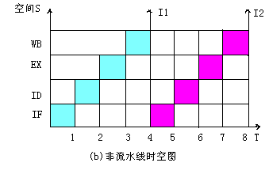
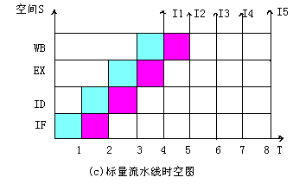
5.7 流水CPU
3.流水线CPU时空图

Slide 50
5.7 流水CPU
4.流水线的多发技术
（1）超标量技术：配置多个功能部件
每个时钟周期内可 并发多条独立指令
指令序列
IF ID EX WR
时钟
周期
0 1 2 3 4 5 6 7 8 9 10 11 12 13

Slide 51
5.7 流水CPU
4.流水线的多发技术
（2）超流水线技术
在 一个时钟周期 内再分段（REG缓冲）
在一个时钟周期内 一个功能部件使用多次
指令序列
IF ID EX WR
时钟周期
0 1 2 3 4 5 6 7 8 9 10 11 12 13

Slide 52
5.7 流水CPU
4.流水线的多发技术
（3）超长指令字技术Very Long Instruction Word
由编译程序 挖掘出指令间 潜在的并行性，将 多条 能 并行操作的指令组合成 一条具有 多个操作码字段的超长指令字；采用 多个处理部件
指令序列
IF ID EX WR
时钟周期
0 1 2 3 4 5 6 7 8 9 10 11 12 13

Slide 53
5.7 流水CPU
5.流水线（Pipelining）分类
按级别分为：
指令流水线
算术流水线
处理机流水线（宏流水线）

Slide 54
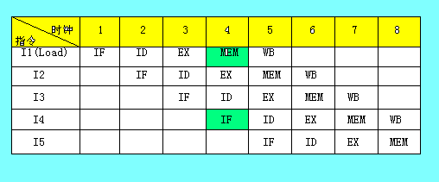
5.7 流水CPU
5.流水中主要问题
三种相关冲突：资源相关、数据相关、控制相关
（1）资源相关：多条指令进入流水线后在同一时钟周期内争用同一功能部件
解决办法：后边指令拖一拍再推进（停顿）；
增设一个功能部件

Slide 55
5.7 流水CPU
5.流水中主要问题
（2）数据相关
不同指令因重叠操作，可能改变操作数的 读/写 访问顺序
写后读相关（RAW）
SUB R₁，R₂，R₃
；（R₂） （R₃） R₁
ADD R₄，R₅，R₁
；（R₅）+（R₁） R₄
指令周期
指令
1 2 3 4 5 6
ADD
IF ID EX MEM WB
SUB
IF ID EX MEM WB
顺序执行时两条指令按先后顺序，不冲突
流水执行时两条指令按的WB与ID冲突

Slide 56
5.7 流水CPU
5.流水中主要问题
读后写相关（WAR）
STA M，R₂
；（R₂） M 存储单元
ADD R₂，R₄，R₅
；（R₄）+（R₅） R₂
指令周期
指令
1 2 3 4 5 6
STA
IF ID EX MEM WB
ADD
IF ID EX MEM WB
注意：STA指令是数据写入MEM，存在访存周期

Slide 57
5.7 流水CPU
5.流水中主要问题
写后写相关（WAW）
MUL R₃，R₂，R₁
；（R₂）× （R₁） R₃
SUB R₃，R₄，R₅
；（R₄） （R₅） R₃
指令周期
指令
1 2 3 4 5 6
MUL
IF ID EX EX EX …… WB
SUB
IF ID EX MEM WB
解决办法：
可以推后后继指令对相关单元的读操作
设置相关的直接通路（Forwarding）

